Slide 1
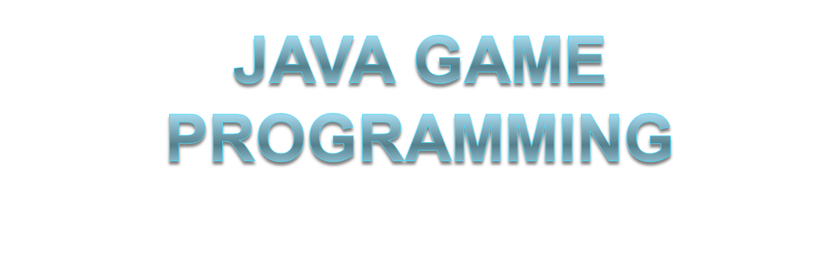

Sandro Felicioni aka Slash

Slide 2
Übersicht
Game loop
Game programming in Java
Bugshooter
Bugshooter: Demo
Fragen
Sandro Felicioni

Slide 3
Terminologie
FPS:
  Untere und obere Grenzen sind vorgegeben:
  Auge (24) < n < Monitor refresh rate (90)
  Bsp. 50 FPS => 1000ms / 50 = 20ms pro Iteration
UPS:
  Nicht zwingend 1 mal pro Iteration
Sandro Felicioni

Slide 4
Game loop
Der Game loop steuert Herzschlag des Spiels
Durchläuft Schleife 50 mal in der Sekunde (50 FPS)
Wichtige Methoden
  update()
  render()
  sleep()
Läuft in eigenem Thread
Sandro Felicioni

Slide 5
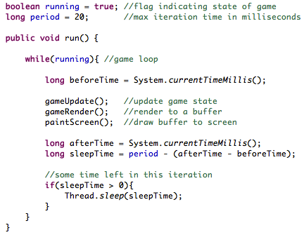
Game loop
Sandro Felicioni

Slide 6
Game programming in Java
Von JPanel erben und Runnable implementieren.
Demo
Pitfall: paintComponent() und repaint()
Besser: Active Rendering verwenden
Sandro Felicioni
Notes:
Pitfall:
paintComponent() Methode überschreiben und in Game loop repaint() aufrufen. Repaint() erzeugt nur einen asynchronen Request und stosst damit den Event Dispatcher Thread an. Der Request selber wird erst ausgeführt wenn Swing dazu bereit ist. Man weiss also nicht genau wie lange dafür gebraucht wurde. Dadurch wird der sleep() Aufruf ungenau, da man nur abschätzen kann wie lange er nun wirklich schlafen muss.
Lösung:
Man holt sich selber das Graphics Objekt und zeichnet darauf. (Active Rendering)

Slide 7
Bugshooter
Sandro Felicioni

Slide 8
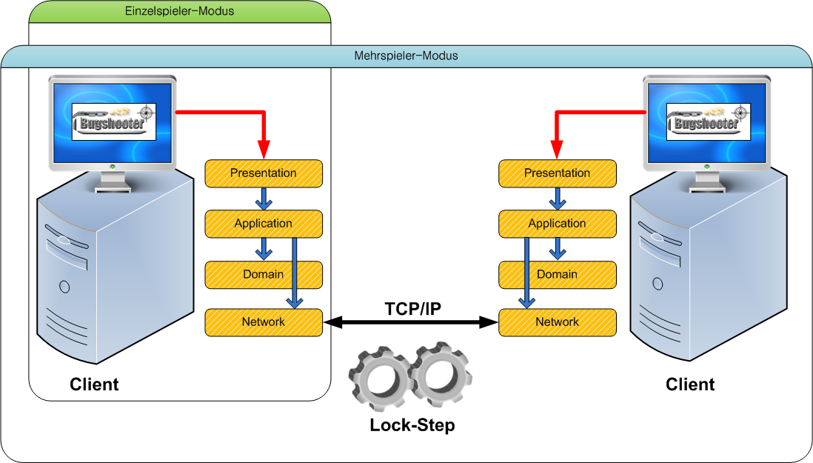
Deployment View
Sandro Felicioni
Notes:
Lock-Step verfahren wird auch von Age of Empires I + II bzw. Starcraft I eingesetzt.
Client-Server wird von Counter-Strike eingesetzt. Sie machen intensiven gebrauch von Intra-/Extrapolation

Slide 9
Multiplayer Probleme
Begrenzte Bandbreite
Latenzzeit (Reaktionsverzögerung)
Zustandssynchronisation
Sandro Felicioni

Slide 10
Client-Server
In jedem Update-Zyklus senden Clients Benutzereingaben an Server
Server implementiert Logik (update/collision detection) und schickt Endzustand an Clients
z.B. (X/Y Position, Health, Rotation, Status etc)
Client stellen Endzustand dar
+ Einfache Implementation - Bandbreite
+ Synchron - Latenzzeit
+ Interpolation / Extrapolation
Sandro Felicioni

Slide 11
Lockstep
Clients tauschen in jedem Update-Zyklus nur Benutzereingaben aus
Logik wird auf jedem Client unabhängig berechnet
Bedingt synchroner Informationsautausch und deterministischer Spielverlauf!
+ Einfache Implementation - Inter-/Extrapolation
+ Synchron
+ Bandbreite
Sandro Felicioni

Slide 12
Prozess 1
Prozess 2
while(true) { // game loop
…
sendUpdate(local);
remote = receiveUpdate();
updateGame(local, remote);
… // render(), sleep()
}
while(true) { // game loop
…
sendUpdate(local);
remote = receiveUpdate();
updateGame(local, remote);
… // render(), sleep()
}
Barriere
t
Sandro Felicioni
Notes:
Prozess 2 ist langsamer als Prozess 1. Der Spielablauf bleibt trotzdem immer synchronisiert, da Prozess 1 auf Prozess 2 warten muss.

Slide 13
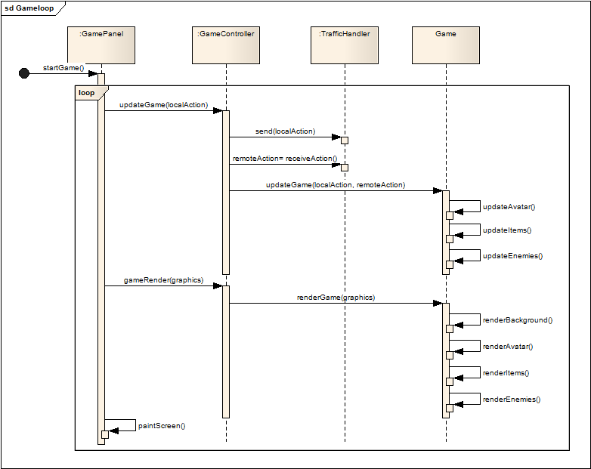
Sandro Felicioni
Notes:
In jeder Iteration werden die update() und render() Nachrichten über den Controller an die Domain weitergeleitet.
Im SingleplayerModus verarbeitet der Gameloop nur die Benutzereingaben.
Im Multiplayermodus müssen zusätzlich die Netzwerknachrichten, eines Mitspielers verarbeitet werden.

Slide 14
DEMO
Sandro Felicioni

Slide 15

Sandro Felicioni

